Slide 1

一周总结
王储

Slide 2
本周继续加强实际编程，主要是针对指针，链表的学习。
下周继续进行听课，并准备第三轮学习。

Slide 3
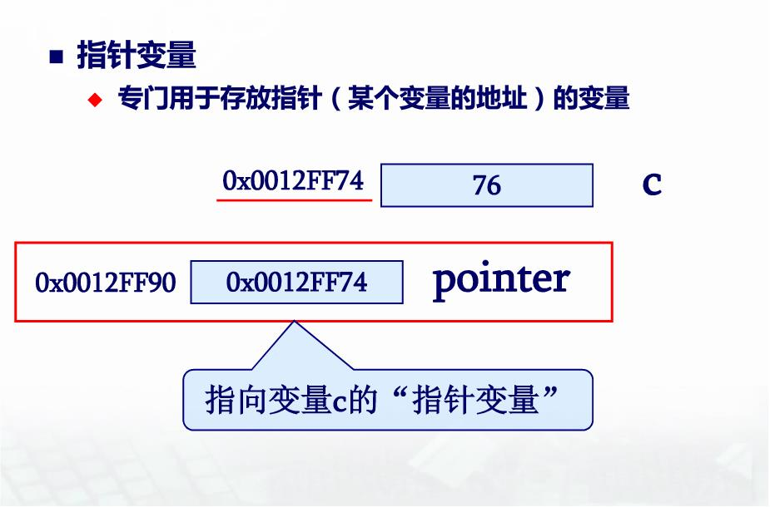
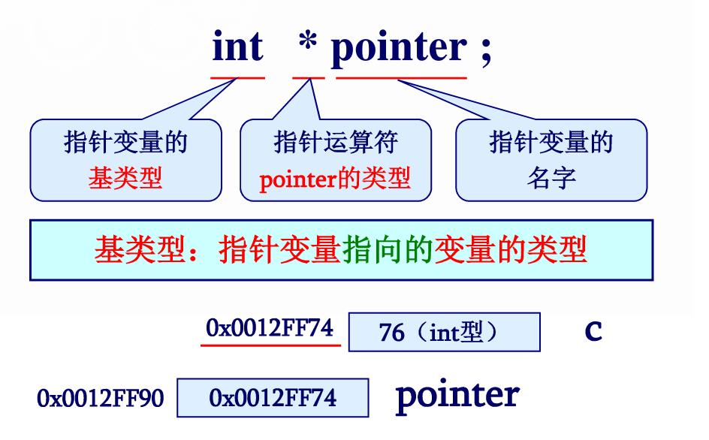
学习小结
1.指针变量：
1.利用*pointer可以当作c变量使用
2.利用&赋予地址

Slide 4
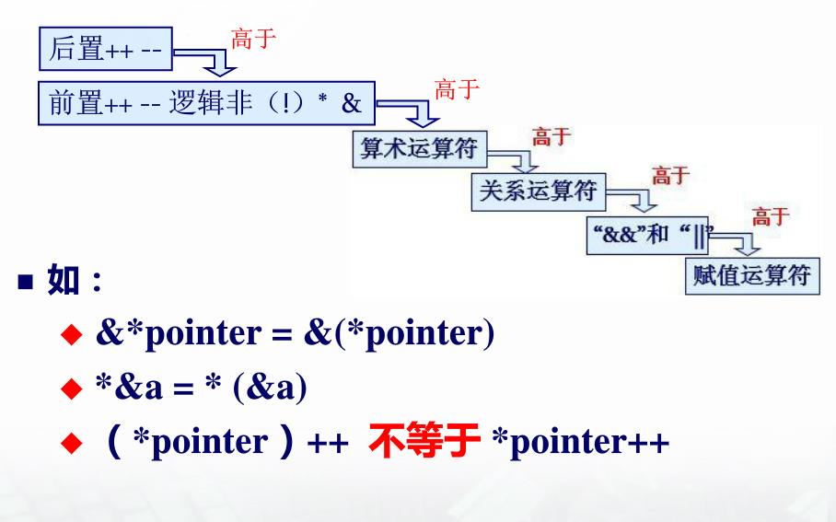
运算顺序
*与&运算顺序较高，一边先算

Slide 5
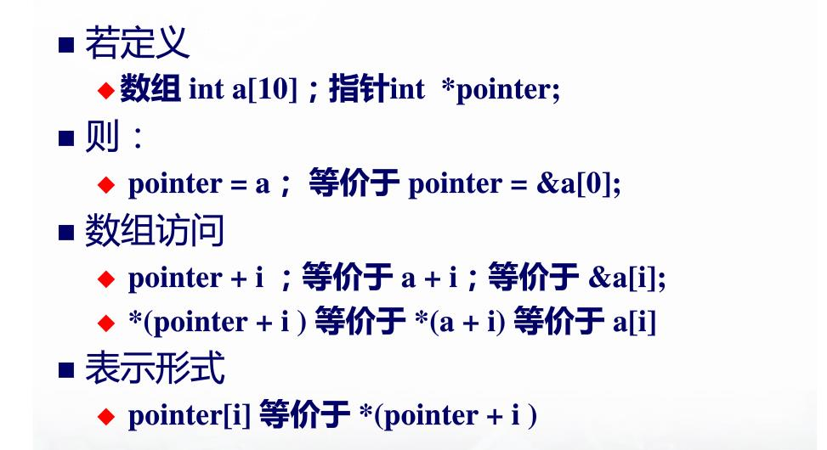
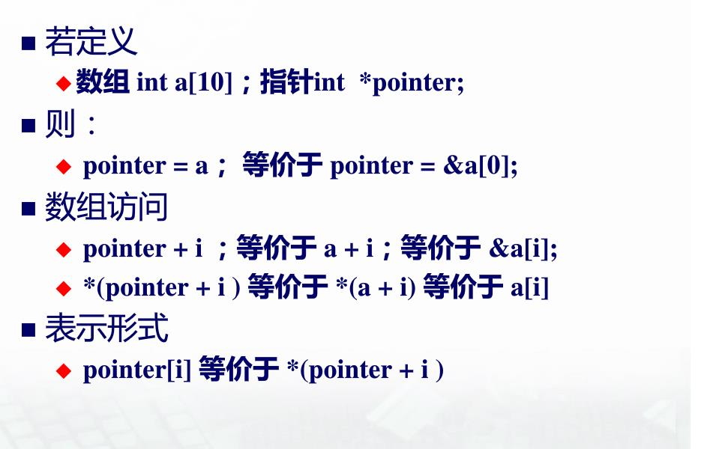
指针1

Slide 6
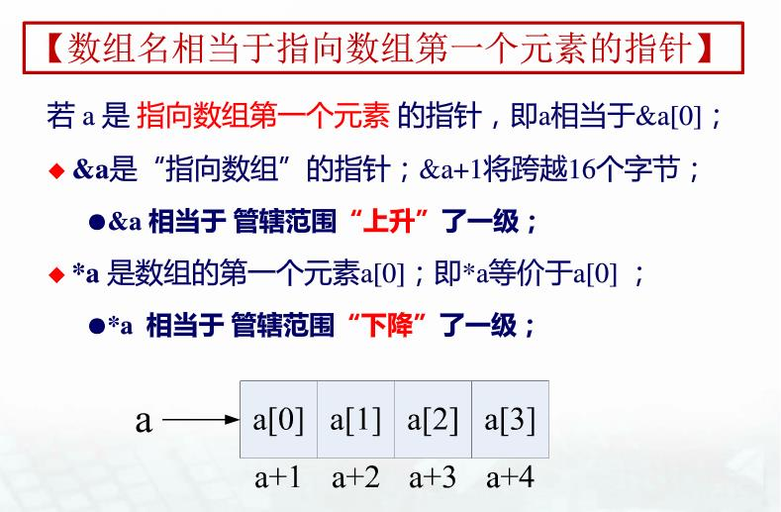
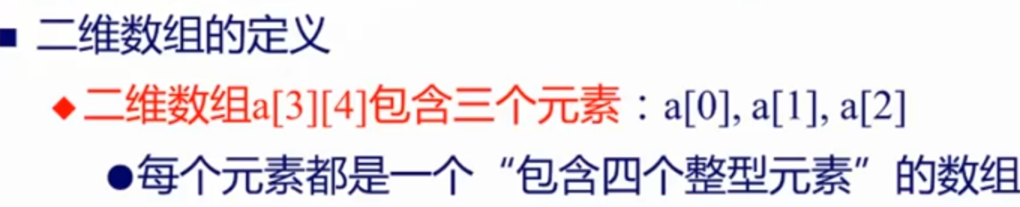
再谈一维度数组
二维至多维也是

Slide 7
三条规律
1.数组名相当于指向数组第一个元素的指针
2.&E相当于把E管辖范围上升了一个级别
3.*E相当于把E的管辖范围下降了一个级别

